Slide 1
リクエスト内容を入れてください
フォントや文字サイズは自由にアレンジしてください
［リクエスト内容を記載］
［フォントや文字サイズを微調整］
［受付の対応をお願いします］
［フォントや文字サイズを微調整］
［リクエスト内容を記載］
［フォントや文字サイズを微調整］
［リクエスト内容を記載］
［フォントや文字サイズを微調整］
［リクエスト内容を記載］
［フォントや文字サイズを微調整］
［リクエスト内容を記載］
［フォントや文字サイズを微調整］
［リクエスト内容を記載］
［フォントや文字サイズを微調整］
［リクエスト内容を記載］
［フォントや文字サイズを微調整］
［リクエスト内容を記載］
［フォントや文字サイズを微調整］
［リクエスト内容を記載］
［フォントや文字サイズを微調整］

Slide 2
こちらは半透明のトレーシングペーパーに印刷して、
リクエストカードに重ねてクリップで止めると可愛いですよ♡

Slide 3
▼ 本状
Greeting
タイトルフォント
「 Antro Vectra 」
→お持ちでない方はこちらよりダウンロードしてください
https://fontmeme.com/jfont/antro-vectra-font/
※無料ダウンロードできます
その他文字フォント
和文「ＭＳ 明朝」
欧文「Georgia」
謹啓 立秋の候
皆様にはご健勝のこととお慶び申し上げます
このたび 私たちは結婚式を挙げることになりました
つきましては00日頃お世話になっております皆様に
感謝を込めて ささやかながら披露宴を催したく存じます
ご多用中 誠に恐縮ではございますが
ぜひご出席をいただきたく ご案内申し上げます
文章は自由にアレンジしてください
謹白
2022年08月吉日
苗字 名前
名前 (旧姓:◯○)
日付を入れてください
お名前を入れてください
▼ 本状
Details
日 時 2030年11月22日 (土)
受 付 00時00分〜
挙 式 00時00分〜
披露宴 00時00分〜
場 所 式場名
○○市△△区 00丁目・・
日時、場所を入れてください
ご多用中恐縮ですが挙式にもご列席賜りたく
当日00時00分までにお越しくださいますようよろしくお願い申し上げます
式場での衛生管理を徹底したうえで執り行います
お越しになられた際には検温にご協力をお願いいたします
また 挙式にご列席いただく際はマスクの着用をお願い申し上げます
ご出欠につきましては 皆様の安心と安全を第一に考えていただき
どうぞ無理のない判断でお知らせください
時間を入れてください
文章は自由にアレンジしてください

Slide 4
▼ Web招待状用
RSVP
ご多用中恐縮ですが挙式にもご列席賜りたく
当日00時00分までにお越しくださいますよう
よろしくお願い申し上げます
時間を入れてください
QRコード
QRコードを入れてください
なお お手数ではございますが ご出欠のお返事を
上記QRコードより 00月00日までに
ご一報くださいますよう お願い申し上げます
日時を入れてください
▼ はがき招待状用 (ご高齢の方にはこちらのフォーマットがオススメです♡)
RSVP
Yes
(どちらかを◯でお囲みください)
No
御出席
御欠席
Name
お名前(ご家族で御出席の場合は連名でお書きください)
Address
ご住所
Message
メッセージ
食物アレルギーをお持ちの方は該当するものにチェックを入れてください
□卵 □乳製品 □小麦 □そば □ナッツ類 □甲殻類 □その他( )
日時を入れてください
誠に勝手ながら 00月00日までにご返信くださいますようお願い申し上げます

Slide 5
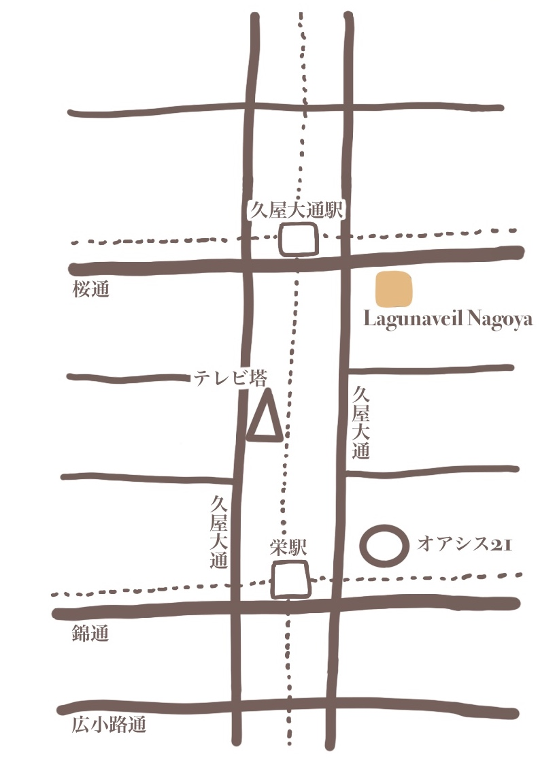
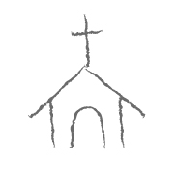
▼ 地図
Map
〇〇線・△△線の□□駅▲▲改札から徒歩00分
△△線◆◆駅○番出口より徒歩00分
(□□□□地下街△△出口より直結)
△△空港から
リムジンバスにて○○で下車
(○○から□□□□地下街経由直通)
マップ情報を入れてください
地図やQRコードなどは自由にアレンジしてください
Sample
会場：式場名
住所：000-0000(〒は使わない)
◇◇県○○市△△区□□ 00丁目・・
□□ビル○F
TEL：000-000-0000
QRコード
会場HP(アクセス)
▼ タイムライン
Wedding day timeline
November 5th, 2030 / Place(式場名)
日付、式場名を入れてください
13:00
13:45
14:15
14:45
17:00
タイムラインは自由にアレンジしてください
Welcome Ceremony Photo Party Thank you!
受付 挙式 写真撮影 披露宴 おひらき
Name(新郎) & Name(新婦)
お名前を入れてください

